Slide 1
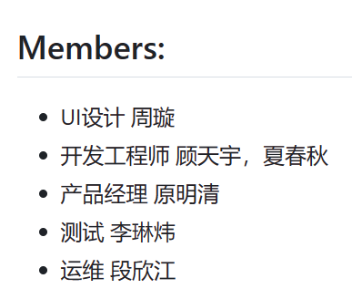
苏州智教团队
Innovation Practice Report
实践汇报
时间：2023.7.14

Slide 2
行业PPT模板http://www.1ppt.com/hangye/
目录
CATALOG
01
03
产品设计
产品实现
Product design
Product realization
02
04
产品设计应用的原则
展示产品功能
Showcase product features
Principles applied by product design
苏州智教团队

Slide 3
苏州智教团队
PART 01
产品设计
Product design

Slide 4
01
工作总结汇报
<
<
产品名称
产品使命和口号
目标用户
教到
有求必应，有教必答
希望尽快提升孩子成绩的家长以及寻求兼职的大学生

Slide 5



01
工作总结汇报
如何获得用户
团队优势
如何做到差异化
学生的亲和力强，团队的成员也是大学生，我们联系学校的社团，学生组织，学校的表白墙，帮助我们做前期的宣传。
团队好
背靠高校
竞争对手为中介机构，我们更加简约，中介费用较低，且人员较广。

Slide 6
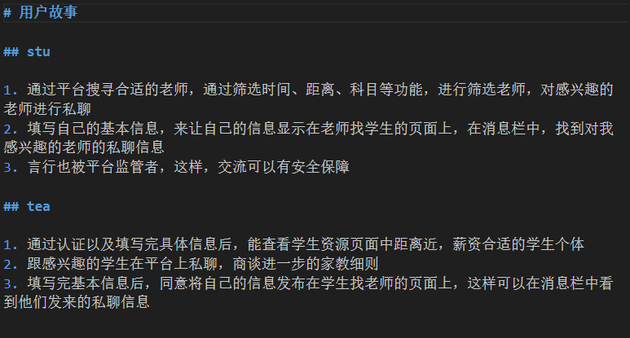
01
产品定义
对客户的价值
解决了什么问题
解决了用户对不同年龄段家教的需求；本产品降低中介费，一方面为不太富裕的家庭提供了上家教的机会，另一方面可以为大学生提供更多的兼职机会。
价格实惠，让消费者能用更少的价格得到更多的价值
该产品页面简单朴素，操作简单，更有利于客户使用
产品会根据孩子的喜好来为孩子推荐更加适合的老师
为消费者带来更多的安全保障

Slide 7
苏州智教团队
PART 02
产品设计应用的原则
Principles applied by product design

Slide 8
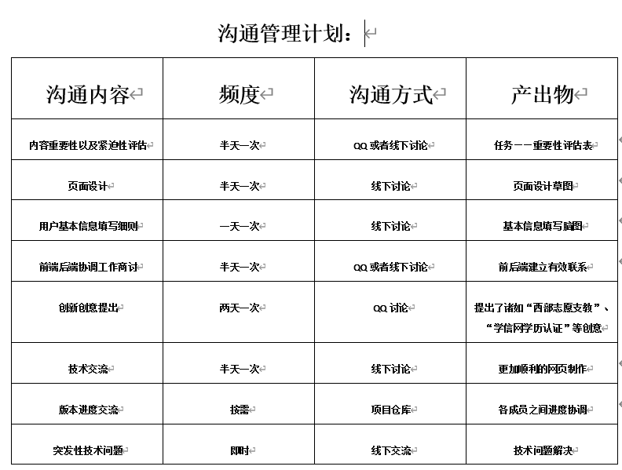
01
沟通管理计划

Slide 9
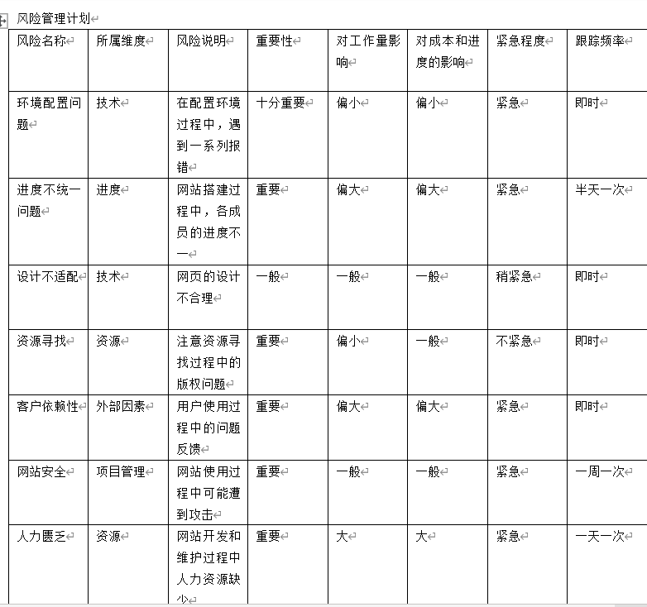
02
风险管理计划

Slide 10

03
1.对于家长的需求，家教老师的需求介绍详细，方便家长选择老师，也同时方便老师选择目标的家长，实现双赢的目标，可以通过需求来筛选目标的老师或者学生。
2.平台需要认证家长和家教老师，对于家教老师的认证，我们可以通过学信网来导入老师的信息，这样更加方便，也能让家长更加放心。
3.我们平台每个小时仅收取5%的中介费用，相比于其他中介是非常少的。
4.平台有对家教老师打分的环节，大家可以看到家长对于家教老师的评价，方便家长选择自己心仪的家教老师。
创新原则

Slide 11

04
简明原则
1、本产品简洁明了，平台操作不复杂，几乎所有年龄段都能用
2、产品被分为多个部分分而治之
3、应用敏捷方法缩短规划周期

Slide 12
X-X-科-技-集-团
PART 03
产品实现
Product realization

Slide 13
为了方便用户使用，我们的产品设计页面相比较于其他的平台简单。
本产品针对急需兼职的大学生和家长。
本产品赚取的费用低，让消费者们能用更少的价格来获取更多的价值。
01
用户体验设计考虑的因素
1、方便操作
2、针对性高
3、实惠

Slide 14
02
产品开发相关信息
产品所用编程语言 | HTML5、CSS、JavaScrip、Python3.11.4
产品所用平台 | Github代码协作平台
产品所用框架 | BootStrap5.3.0、Djungo4.2.3
产品所用IDE | vscode

Slide 15
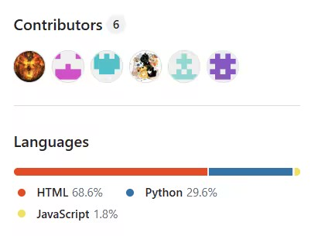
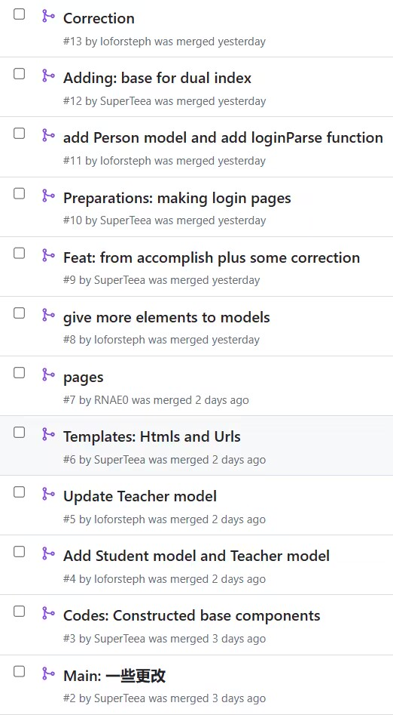
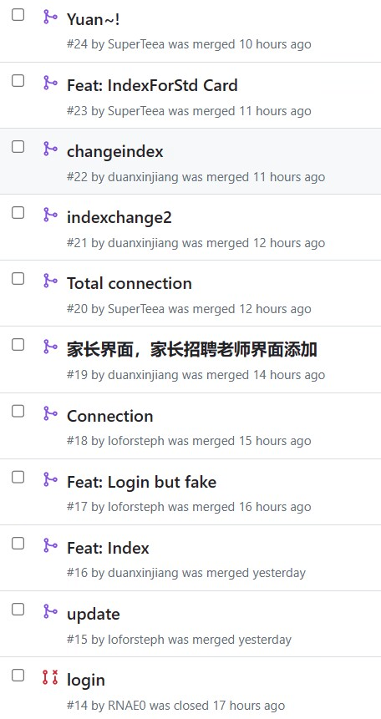
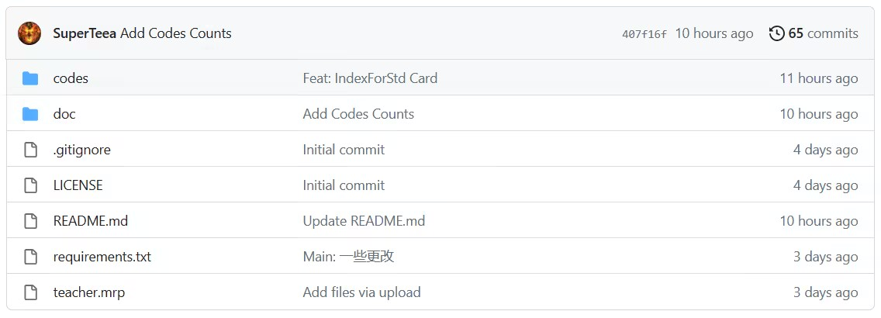
03
代码仓库管理
代码仓库链接：https://github.com/EADMO/soochow_teach/tree/main/codes
代码提交历史截图：

Slide 16
04
开发过程遇到的主要问题与解决方案
所遇困难 | 方法
在进行网页主页的排版时出现了问题，始终找不到解决方法，想过按照bootstrap大模板重做，但是这个方法太过于麻烦，毕竟时间不多了 | 在小组的另一个成员的帮助下用CSS进行排版，问题 也解决了。
Djungo的环境配置以及python虚拟环境安装苦难 | 通过网络查询相关解决方法
上传GitHub仓库过程中，多次出现同时更改相同文件情况，融合较为困难 | 明确分工，由管理员选择并更改
多种框架使用相互冲突 | 阅读文档，明确优先级
设计稿与实际实现框架不匹配，设计稿多次迭代 | 互相选取公共部分，简化设计流程

Slide 17
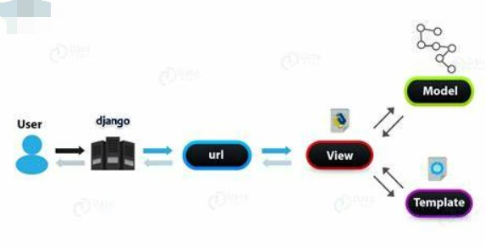
05
软件概要设计
web架构图：

Slide 18
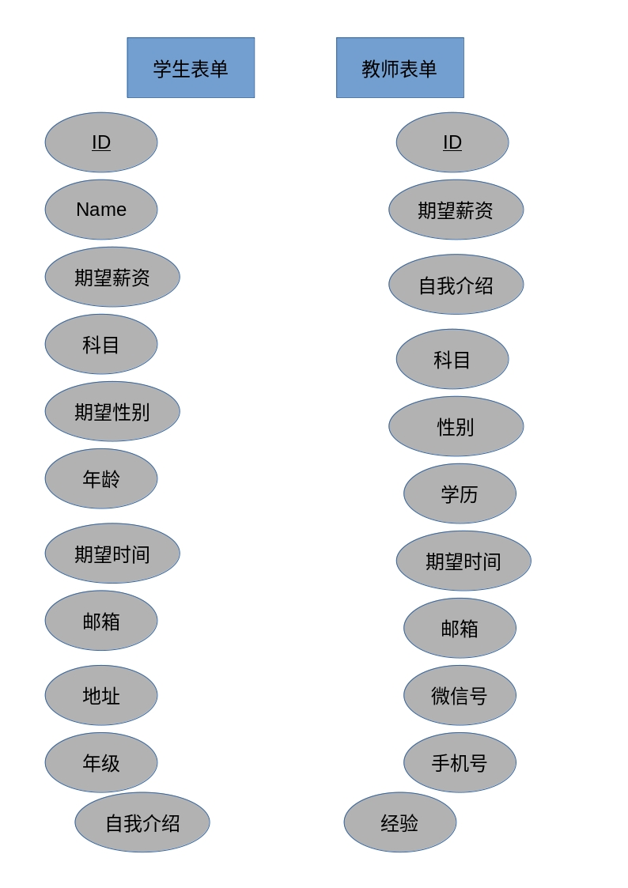
05
软件概要设计
数据库ER图：

Slide 19
05
软件概要设计
产品相关接口
方法名称 | 功能描述 | 传入参数 | 返回值
index | 展示老师页面 | http request | HttpResponse(template.render(context, request))
Err404 | 展示404页面 | http request | render(req,'404Error.html')
login | 展示登陆页面 | http request | render(req,'login.html')
subFail | 登陆失败页面 | http request | render(req, 'fail.html')
message | 展示个人详细信息 | http request，stuID | HttpResponse(template.render(context, req))
messageForm | 学生填写心愿老师 | http request | render(req,'messageForm.html')
selfFrom | 老师填写自身信息 | http request | render(req,'selfForm.html')
submit | 将老师信息传递给数据库 | http request（含POST表单） | return render(req,'success.html')
stuSub | 将学生信息传递给数据库 | http request（含POST表单） | render(req,'stuSuccess.html')
std | 展示学生信息页面 | http request | return HttpResponse(template.render(context, request))
registerParse | 将注册登陆信息传给数据库 | http request | return render(request,'success.html')

Slide 20
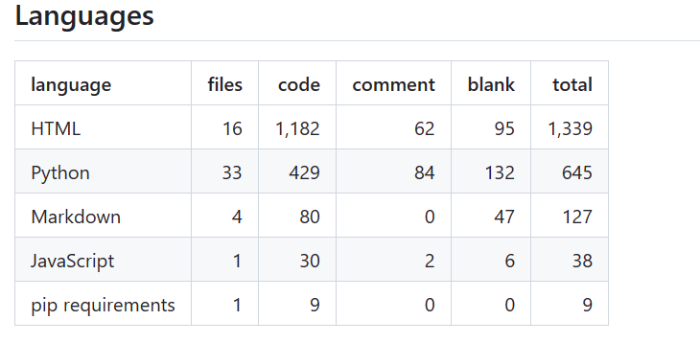
06
代码统计

Slide 21
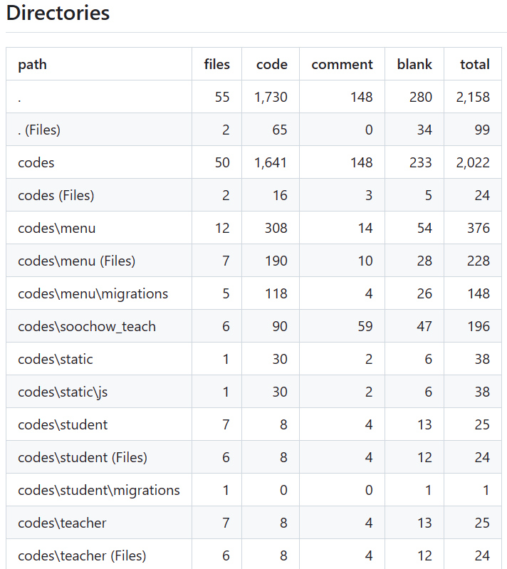
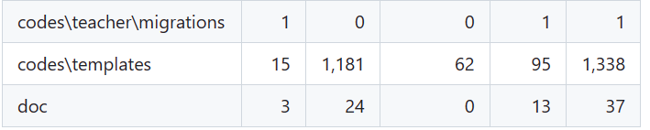
06
代码统计

